Slide 1
Xen and the Art of Virtualization
2024-09-24
박경록 & 정지헌

Slide 2
Table of contents
Chapter 01
Introduction Of Paper
Chapter 02
Background
Chapter 03
Evaluation
Chapter 04
Related work
Chapter 05
Discussion and Conclusion
Chapter 06
Reference

Slide 3
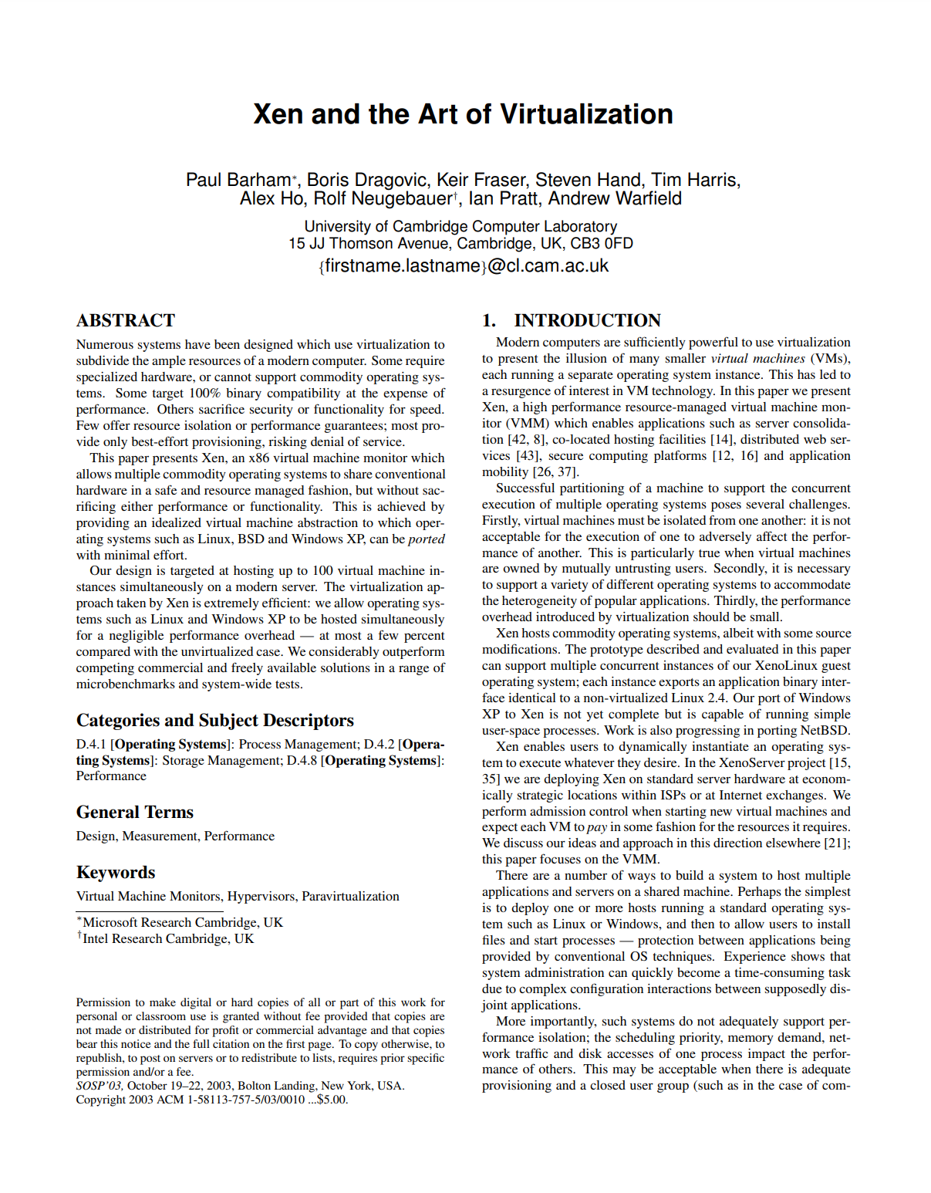
01
Introduction Of Paper
Information Of Paper
Information
2003년도 논문
가상머신인 Xen을 소개하는 내용
Xen의 구성 및 성능을 담고 있음
Keyword
Virtual Machine Monitor
Hypervisors
Paravirtualizations

Slide 4
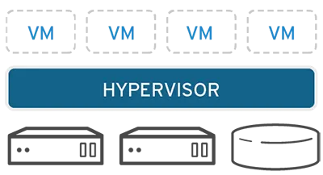
02
Background
가상화란 무엇인가?
전통적인 구조 vs 가상화
전통적
서버 1개
운영체제 I개
Task 1개
가상화
Mail server에서 2개의 고유한 서버로 분할
하드웨어를 효율적으로 사용 가능
가상화 구조
Hypervisor
물리적 리소스를 가져와 가상 환경이 사용할 수 있도록 분할하는 역할

Slide 5
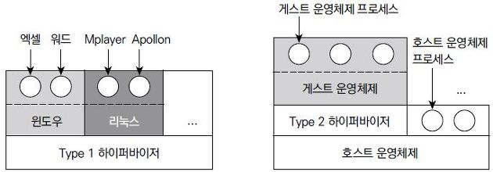
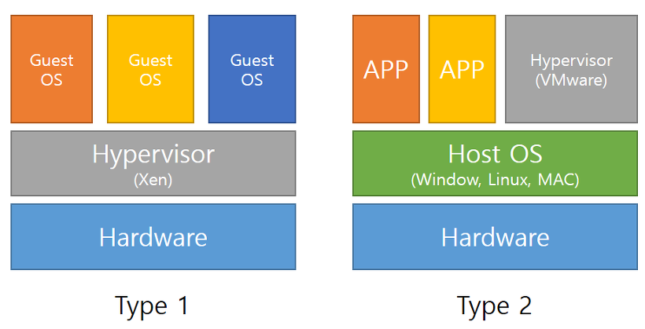
02
Background
가상화란 무엇인가?
가상화 분류
① By <Hypervisor 유형>
② By <가상화 방식 유형>

Slide 6
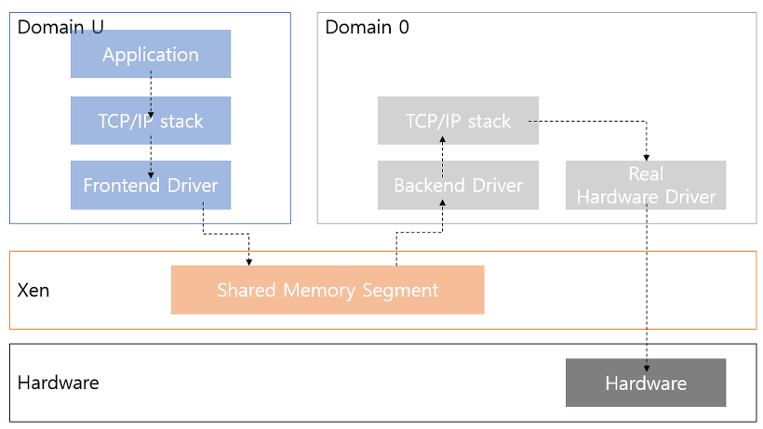
02
Background
Xen의 구조
Xen의 아키텍처
Domain 0
Backend Driver
TCP/IP Stack
Real Hardware Driver
Domain U
Application
TCP/IP Stack
Frontend Driver
Xen
Shared Memory Segment

Slide 7
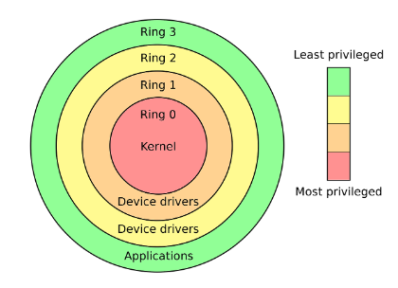
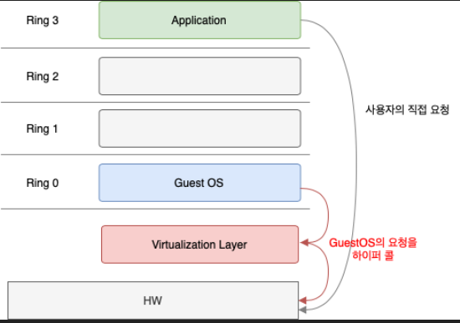
02
Background
Xen의 구조
Xen: 제어 메커니즘
CPU
Hypervisor에서 제공하는 API
VM이 Hypervisor에게 특정 작업을 요청할 때 사용됨
OS에서의 Syscall과 유사함
CPU의 가상화를 수행할 수 있음

Slide 8
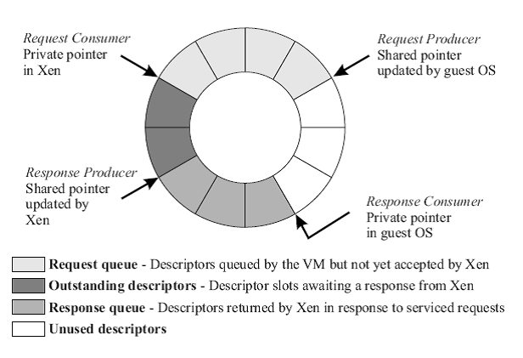
02
Background
Xen의 구조
Xen: 데이터 전송 메커니즘
I/O Ring
Xen Hypervisor에서 도메인 간 데이터 전송을 처리하는 효율적인 버퍼 구조
큐 형태의 Ring 버퍼 구조를 사용함
각 I/O 디바이스와 도메인 간에는 <Producer Ring/Customer Ring>이 존재함
네트워크와 디스크 가상화를 수행 가능

Slide 9
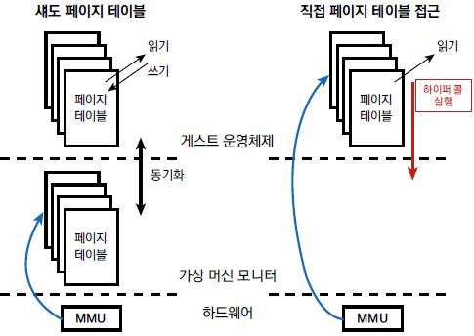
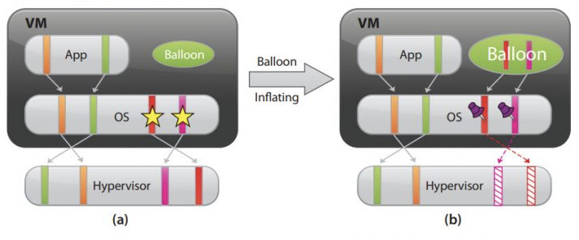
02
Background
Xen의 구조
Xen: 가상 메모리 관리
Shadow page Table
전가상화(Full Virtualization)에서 사용
Xen은 page Table 관리를 모두 Guest Os에 권한 부여
직접 페이지 테이블 접근
Guest Os는 Read-only 권한만을 지님
Xen: 물리 메모리 관리
Memory Ballooning
가상화 환경에서 메모리 리소스를 동적으로 관리하고 조절하기 위한 기법

Slide 10
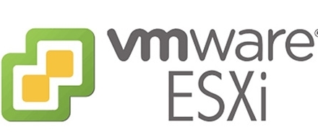
03
Evaluation
Xen Evaluation (1/4)
Xen vs VMware, UML(User-mode Linux)
Vmware ESX Server
호스트 OS를 전용 커널로 대체
VMware Workstation
호스트 OS에 특권 커널 확장
UML
리눅스를 사용자 공간에서 실행하는 가상화 플랫폼
Connectix Virtual PC, Virtual Server, Plex86…
라이선스 제한, 성능 저하 등의 이유로 성능 비교 X
Notes:
Xen의 성능 평가에 대한 내용입니다.
Xen을 여러 대체 가상화 기술들과 비교하여 결과를 제시 & 하나의 네이티브 OS에서 여러 App을 동시에 실행하는 것과 개별 가상 머신에서 각각의 App을 실행하는 경우의 전체 시스템 처리량 비교.
Xen이 게스트 OS간에 제공하는 성능 격리를 평가, 동일한 하드웨어에서 다수의 운영체제를 실행하는 것에 대한 전체적이 오버헤드 분석
Linux 2.4.21 기반 XenoLinux 포트

Slide 11
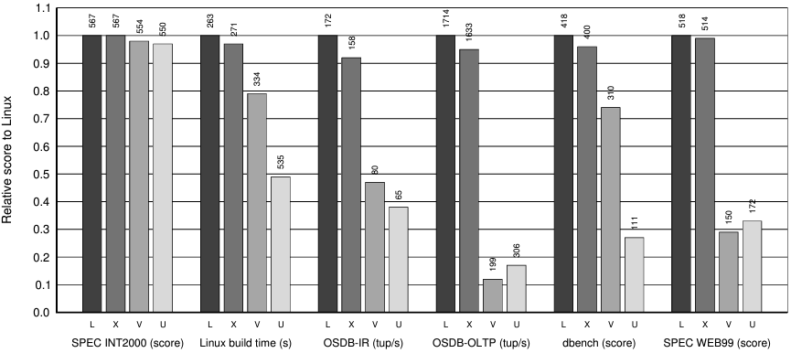
03
Evaluation
Xen Evaluation (2/4)
Relative Performance
Xen과 다른 가상화 기술들의 오버헤드를 *Bare Metal 성능과 비교한 결과
SPEC INT2000: CPU 중심의 작업을 평가
Linux build time: Linux 커널 컴파일시 걸리는 시간
PostgreSQL 7.1.3 DB: IR(정보 검색), OLTP(온라인 트랜잭션 처리) *워크로드
dbench: 파일 시스템 벤치마크
SPEC WEB99: web 서버의 성능을 평가하는 벤치마크
*Bare metal: 실제 하드웨어
*워크로드: 리소스 사용량

Slide 12
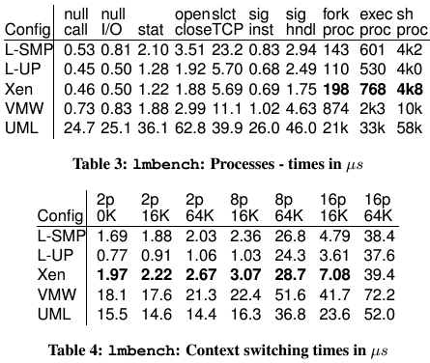
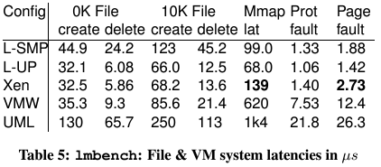
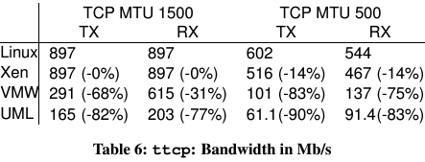
03
Evaluation
Xen Evaluation (3/4)
Operating System Benchmarks
Xen과 다른 VMM의 오버헤드를 세부적으로 분석 (using *lmbench)
프로세스 성능
Fork, exec, sh 등의 작업에서 느림
페이지 폴트 및 mmap 지연 시간
캐시 정렬로 인한 우연한 효과
네트워크 성능
페이지 플리핑 기술 사용
*lmbench: 운영체제 성능 부분 평가 도구; CPU, 메모리, 파일 시스템, 프로세스 생성, 컨테스트 스위치, 네트워크 처리 등
Notes:
네이티브 Linux의 경우, 단일 프로세서(L-UP) 및 다중 프로세서(L-SMP) 커널의 결과를 모두 제시했으며, 이는 SMP 시스템에서 추가적인 잠금(locking)으로 인해 발생한 성능 오버헤드가 일부 경우에서 예상보다 컸기 때문입니다.

Slide 13
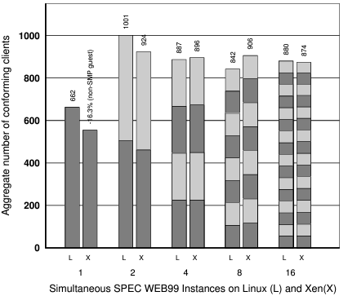
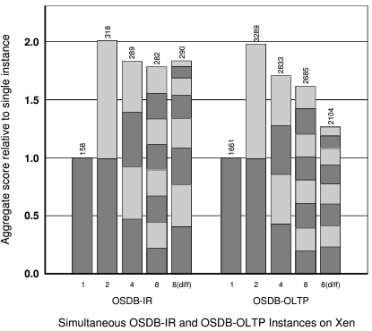
03
Evaluation
Xen Evaluation (3/4)
Concurrent Virtual Machines
Xen에서 여러 APP을 각각의 게스트 OS에서 실행한 성능과 네이티브 Linux에서 여러 APP을 동시 실행한 성능 비교
SPEC WEB99 벤치마크
도메인 수가 증가함에 따라 성능 차이 감소
PostgreSQL 벤치마크
25-35% 더 높은 집계 처리량
SMP 확장성 문제, Linux 블록 캐시 활용 부족
성능 차이

Slide 14
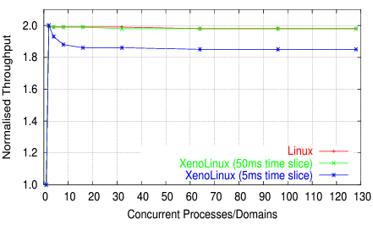
03
Evaluation
Xen Evaluation (4/4)
Performance Isolation
Xen의 성능 격리 테스트 결과(방해 작업이 있는 환경)
4%와 2% 정도만 감소
Xen의 격리 기능
네이티브 Linux에서는 실행 불가, Vmware workstation 성능 낮음
Scalability
Xen이 100개의 도메인 실행에 대한 성능 평가
메모리 요구 사항
CPU 성능 오버헤드
대화형 성능
스케쥴링

Slide 15
04
Related work
Related work (1/2)
VM/370 (IBM)
최초로 가상화를 사용하여 레거시 코드에 대한 바이너리 지원을 제공
VMware & Connectix
범용 PC 하드웨어 가상화
여러 운영체제를 하나의 호스트에서 실행
완전 가상화로 인한 성능 저하 문제
Discocc
NUMA 시스템에서 운영체제를 효율적으로 실행하기 위한 가상화 기술
MIPS 아키텍처에서 가상화된 실행을 위해 일부 OS 수정
Denali
대규모 가상화 환경을 위한 현대적 격리 커널
많은 수의 가상화된 OS 인스턴스를 지원

Slide 16
04
Related work
Related work (2/2)
vMatrix (VMware 기반)
분산 시스템에서 코드 이동을 지원하는 플랫폼
PlanetLab
연구 및 개발을 위한 지리적으로 분산된 네트워크 서비스 테스트베드 제공
물리 호스트를 작은 단위로 나누어 다수 사용자가 동시에 저수준 접근 권한을 가질 수 있음
IBM zSeries
준가상화된 Linux를 사용하여 여러 Linux 인스턴스를 동시에 실행
Xen의 차별점 코드
안전성 검증 필요 없음
특정 언어나 미들웨어에 종속되지 않음
다양한 운영체제와 언어 수준 가상 머신을 게스트 OS 위에서 실행 가능.

Slide 17
05
Discussion and Conclusion
Conclusion
Xen 하이퍼 바이저 소개 (여러 도메인에서 게스트 운영체제를 실행할 수 있도록 자원 분할)
Future Work
Xenolinux 릴리즈 계획
Copy-on-Write 기능 추가(도메인 간 데이터 공유를 지원)
Conclusion
Xen은 네트워크 중심 서비스 배포에 최적화된 플랫폼
짧은 기간 동안 비용 효율적으로 다수의 운영체제를 실행 가능
Xenolinux의 성능은 네이티브 linux와 거의 동등

Slide 18
06
Reference
Reference
Xen으로 배우는 가상화 기술의 이해: CPU 가상화
Xen으로 배우는 가상화 기술의 이해: I/O 가상화
메모리 Ballooning: https://velog.io/@pmw1130/ballooning
개요 및 분석: https://junhoahn.kr/noriwiki/index.php/Xen_and_the_Art_of_Virtualization
Xen의 I/O 가상화:https://velog.io/@mythos/%EB%A6%AC%EB%88%85%EC%8A%A4-%EC%BB%A4%EB%84%90-%EB%82%B4%EB%B6%80%EA%B5%AC%EC%A1%B0-%EB%B6%80%EB%A1%9D-A
Type 1 and 2: https://blog.naver.com/sharedrecord/222633834165
Xen Architecture: https://alexypulivelil.medium.com/xen-architecture-82c39dd07001

Slide 19
Thank you for your attention

